Slide 1

Lirando de Azevedo Jacundá
1º Vice-Presidente da Febrafite
Coordenador Geral do Prêmio Nacional de Educação Fiscal
BRASIL

Slide 2


www.premioeducacaofiscal.com.br
Lirando de Azevedo Jacundá
1º Vice-Presidente da Febrafite
Coordenador Geral do Prêmio

Slide 3

Como funciona o Prêmio
Dividido em duas categorias de Pessoas Jurídicas: ESCOLAS e INSTITUIÇÕES, abrange todo o território brasileiro e visa premiar as melhores iniciativas de Educação Fiscal em atividade.
Nas três primeiras edições do prêmio foram enviados mais de 400 projetos, de todos os Estados e no Distrito Federal.

Slide 4
Objetivos
Valorizar, promover e premiar ações que envolvam matérias específicas de Educação Fiscal, oportunizando a discussão sobre a importância social do tributo.;
Incentivar o acompanhamento da qualidade dos gastos públicos por meio de mecanismos de controle social, como forma de efetivo exercício da cidadania;
Desenvolver atividades em parceria com suas associações filiadas e Administração Pública de qualquer esfera de governo, no sentido de aperfeiçoar conhecimentos teórico-práticos referentes à Educação Fiscal em todos o território nacional;
Propiciar a participação do cidadão no funcionamento e aperfeiçoamento dos instrumentos de controle social e fiscal do Estado por meio de atividades de educação fiscal.

Slide 5
Público-alvo
Poderão participar do Prêmio Nacional de Educação Fiscal escolas, universidades, órgãos públicos, dentre outras pessoas jurídicas que desenvolvam, diretamente, projetos voltados para a área da Educação Fiscal em suas comunidades locais, excetuando entidades classistas dos Fiscos.

Slide 6
Premiação
São entregues aos cinco primeiros troféus e premiações em dinheiro no valor de R$ 15 mil e R$ 10 mil para o primeiro e segundo lugares, na categoria Instituições; e R$15 mil, R$ 10 mil e R$ 5 mil na categoria Escolas.
Todas os projetos inscritos recebem um Certificado de Reconhecimento;
A coordenação do Prêmio convida um representante das dez finalistas da edição para participar da solenidade de premiação em Brasília-DF.

Slide 7
Cronograma 2015
Período de divulgação e inscrição: de 29 de abril a 30 de junho;
Prazo máximo para postagem de documentação até 10 de julho;
Período de verificação pelas equipes técnicas: de 1° de agosto a 28 de setembro;
Período de trabalho da Comissão Julgadora: de 05 de outubro a 31 de outubro;
Divulgação nominal dos dez projetos inscritos com maior pontuação a partir de 03 de novembro na página www.premioeducacaofiscal.com.br
Solenidade de premiação: 24 de novembro em Brasília/DF.

Slide 8
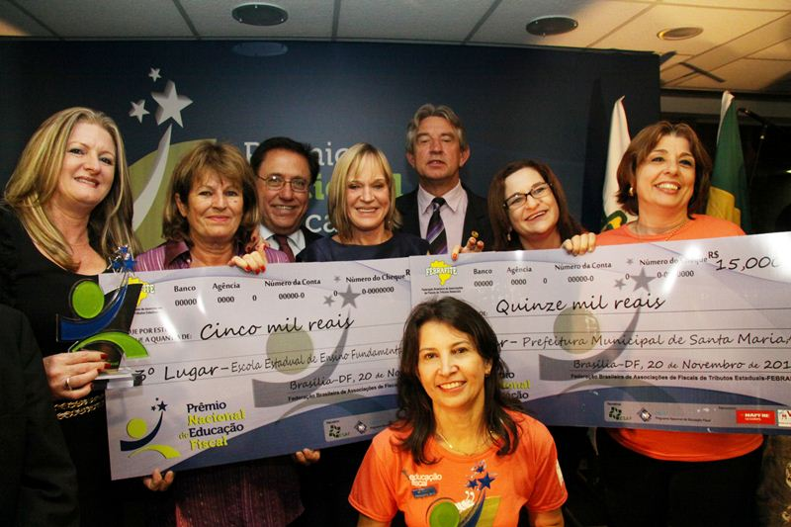
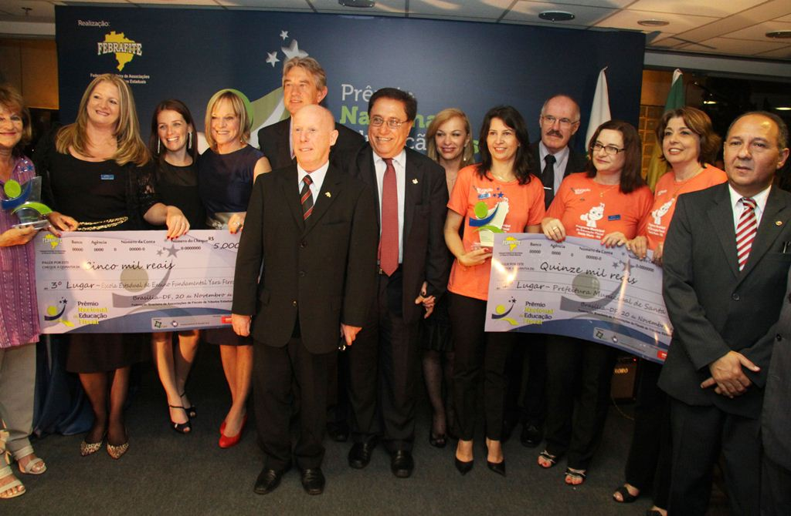
Uma noite de muitas emoções
Dia 20 de novembro 2012
Auditório da OAB Nacional

Slide 9

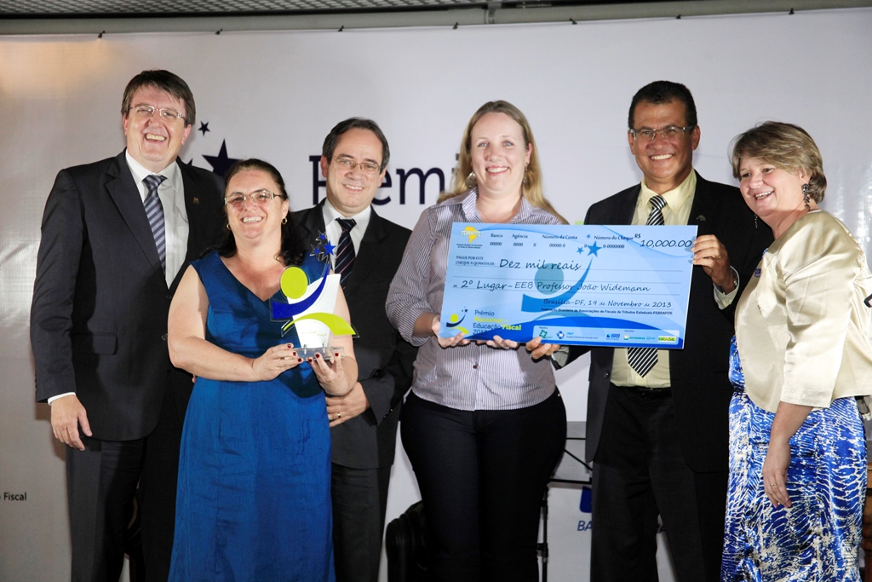
Uma noite de muitas emoções
Dia 19 de novembro 2013
Câmara Legislativa do DF

Slide 10
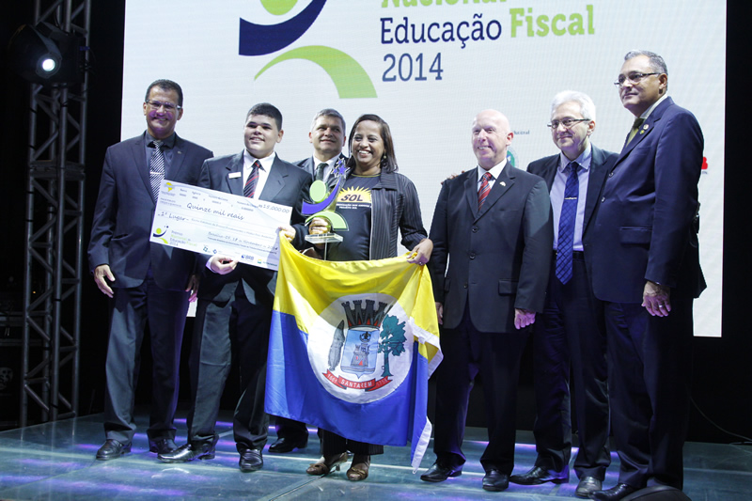

Representantes da escola vencedora (professora Eliana Mara), o presidente e o vice da Febrafite (Roberto Kupski e Lirando de Azevedo Jacundá), o secretário de Fazenda do Pará (José Tostes) e o presidente da Fenafisco ( Manoel Isidro) na solenidade de premiação 2014.
Dia 18 de novembro 2014
Mezanino Torre de TV de Brasília

Slide 11
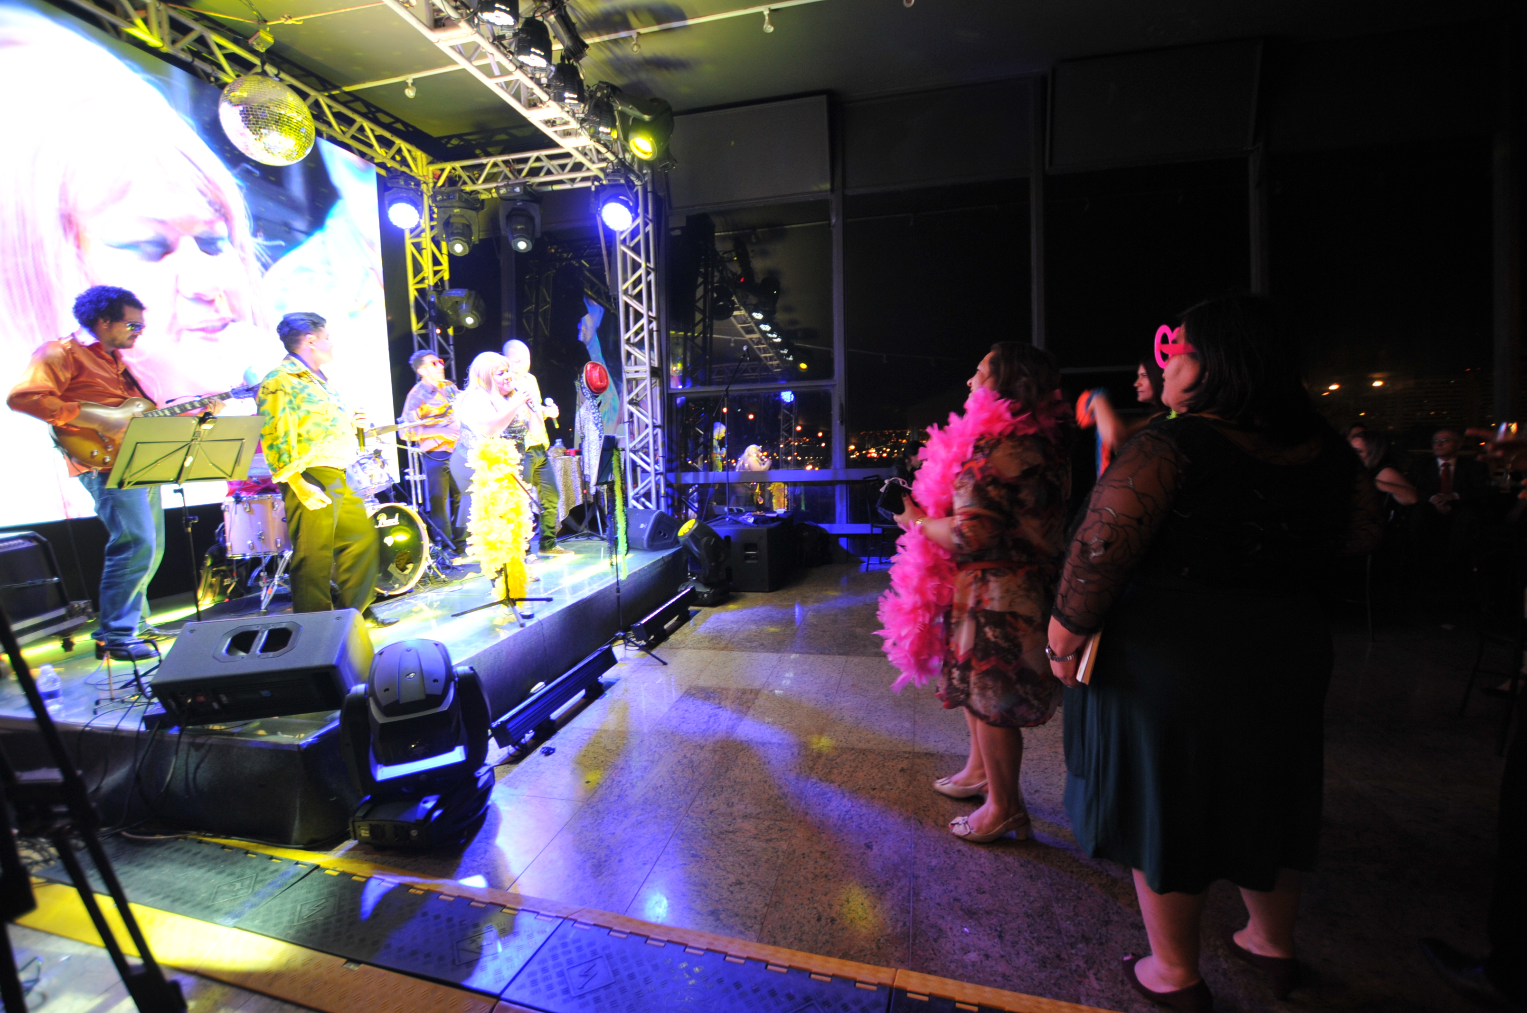
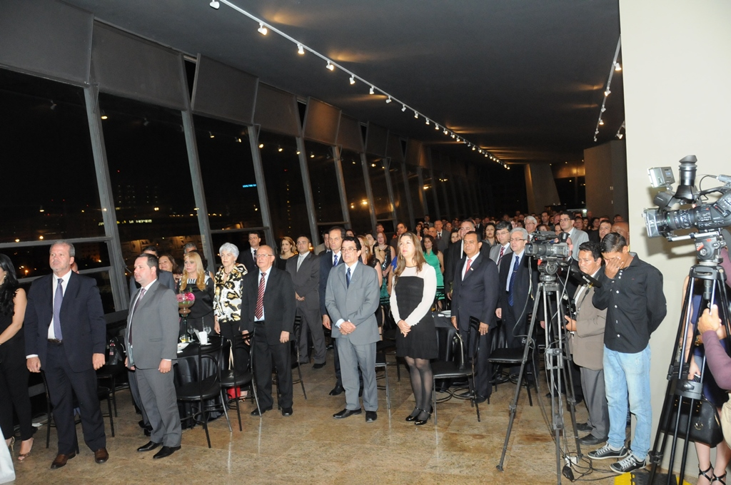
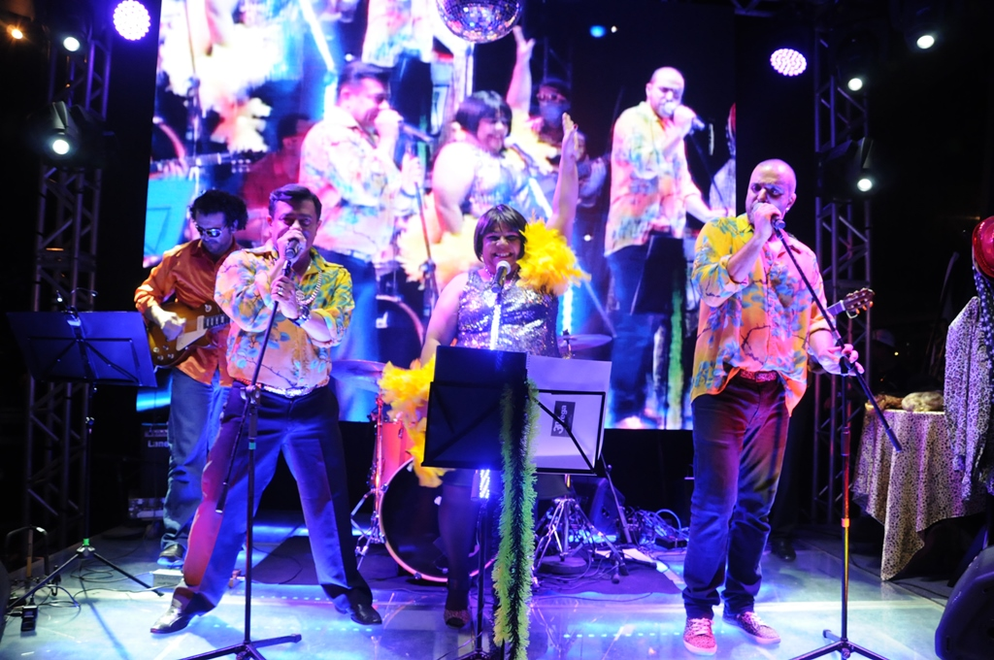
Um pouco mais da
solenidade de 2014

Slide 12
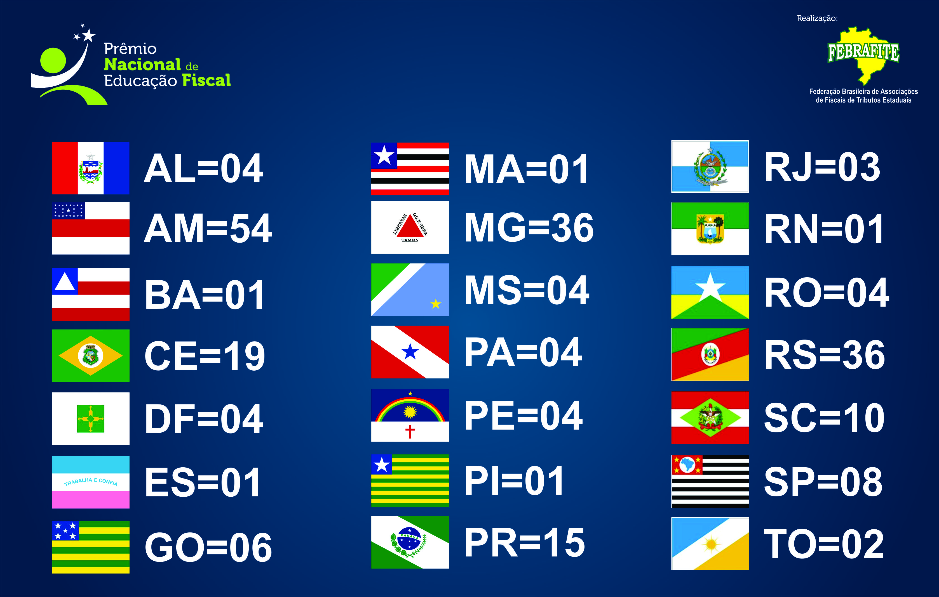
218 projetos inscritos em 2012

Slide 13
Inscritos em 2013..
Recebemos 190 inscrições de 19 Estados e do Distrito Federal
Estado com o maior número de inscritos foi novamente o Amazonas, com 44 inscrições, seguido pelo Rio Grande do Sul (36) e por Minas Gerais (23).
2014..
123 projetos inscritos, sendo que destes, 99 inscritos na categoria “Escolas” e 24 em “Instituições”. O Amazonas foi a unidade da Federação com o maior número de projetos inscritos (31), seguido por Minas Gerais (27) e o Rio Grande do Sul (17).
2015..
No quadro de inscrições por unidades da federação, o Estado do Rio Grande do Sul ficou novamente entre os três primeiros com o maior número de inscritos. Nesta edição, o RS apresentou 22 projetos, seguido por Goiás com 20 e o Amazonas, com 11 participantes. No total, 105 projetos.

Slide 14

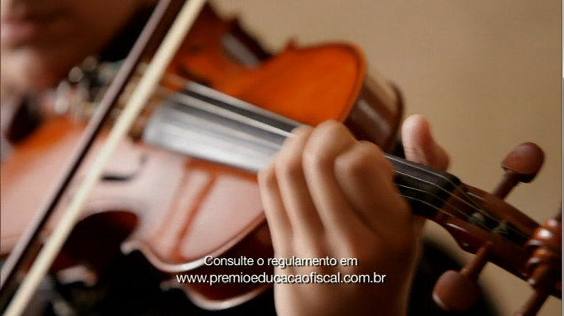

Comerciais Prêmio Nacional de Educação Fiscal

Slide 15
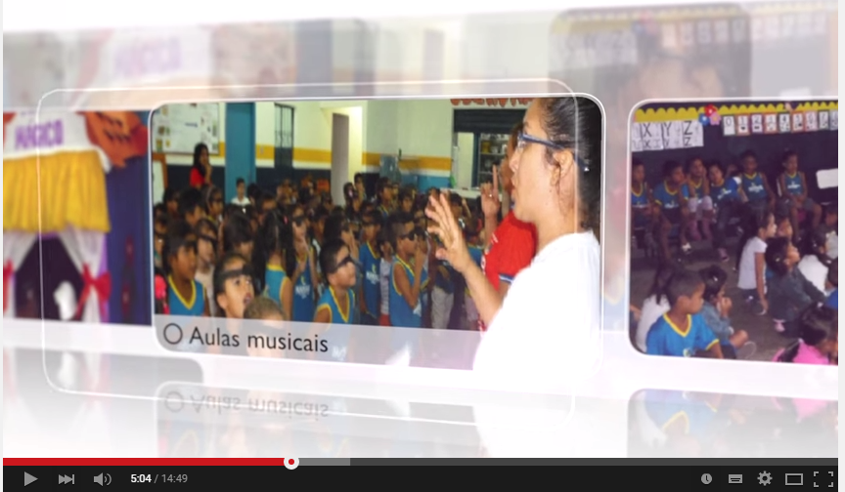

Vídeo Institucional da edição
(Destaque para os 10 finalistas)
Youtube.com/tvfebrafite

Slide 16
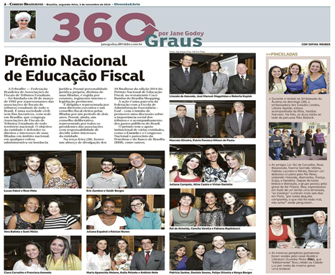

Instituições Parceiras

Slide 17

Prêmio Internacional
Rede de Educação Fiscal
( Propostas)
Objetiva a promoção do acesso ao público de produções audiovisuais de até 25 minutos, realizados em território dos países membros da Rede EUROSociAL com temas relacionados à Educação Fiscal, o acompanhamento dos gastos público pelo cidadão e a correta aplicação dos impostos nos países integrantes da rede.
Inscrições - Inscrições gratuitas por meio eletrônico divulgadas nas páginas das entidades apoiadoras e integrantes da rede no cronograma aprovado pelas entidades promotoras.
Período - Periodicidade anual, bianual?
Seleção - Os filmes serão selecionados pela Comissão Julgadora do Prêmio Nacional de Educação Fiscal composta por representantes das entidades apoiadoras da Febrafite, acrescido de um representante dos países membros da Rede EUROSociAL.

Slide 18
Prêmio Internacional
Rede de Educação Fiscal
( Propostas)
Categorias
Como subcategoria do Prêmio Nacional de Educação Fiscal?
Categorias Pessoas Físicas ou Jurídicas?
Vencedores
Troféus e certificados para o 1º, 2º e 3º curtas vencedores da edição
Os filmes vencedores serão exibidos nos eventos institucionais das entidades parceiras, páginas da internet, redes sociais e os filmes serão exibidos na solenidade de entrega de entrega do Prêmio Nacional de Educação Fiscal.

Slide 19
Obrigado
A pessoa conscientizada tem uma compreensão diferente da história e de seu papel. Recusa acomodar-se, mobiliza-se, organiza-se para mudar o mundo” (Paulo Freire, educador brasileiro)
Lirando de Azevedo Jacundá
Auditor Tributário do DF e Vice-Presidente da Febrafite
lirando@febrafite.com.br
55 61 3328-1498

